Slide 1
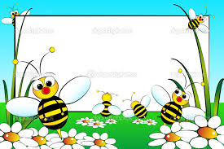
Com’è bella l’estate
Com’è bella l’estate
sembra l’orto delle fate.
Un orto amato dalle farfalle
dalle ali tutte gialle,
e dai bruchetti dalla gran testa
che nell’orto fan sempre festa.
Ninella Santonocito

